Slide 1
第6章 共形映射
什么是共形映射（变换）？
什么是保角变换？
常用共形变换
分式线性变换举例

Slide 2

1.共形映射基本概念

Slide 3



Slide 4
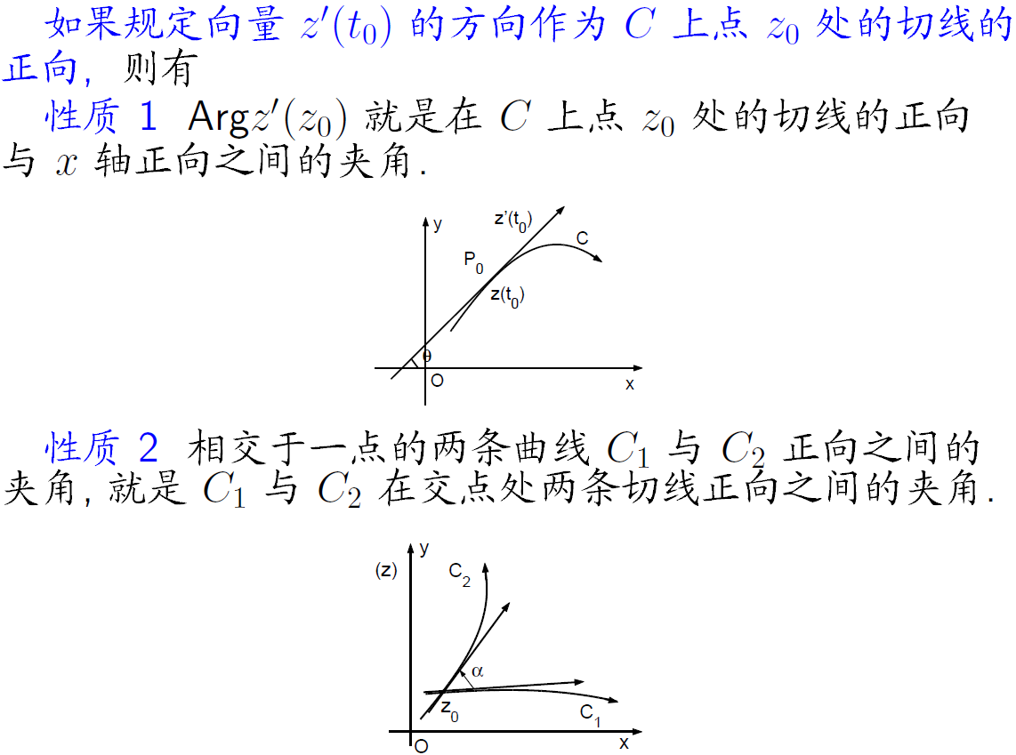

Slide 5
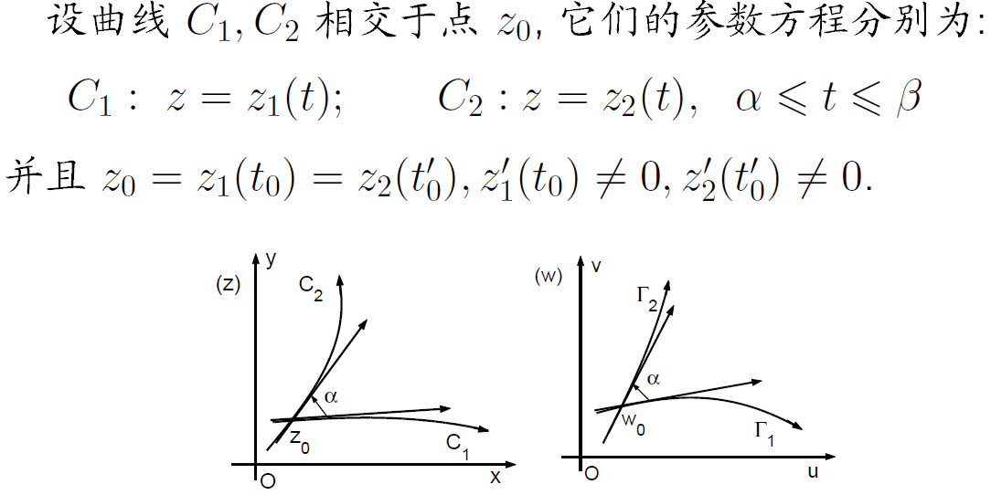

Slide 6

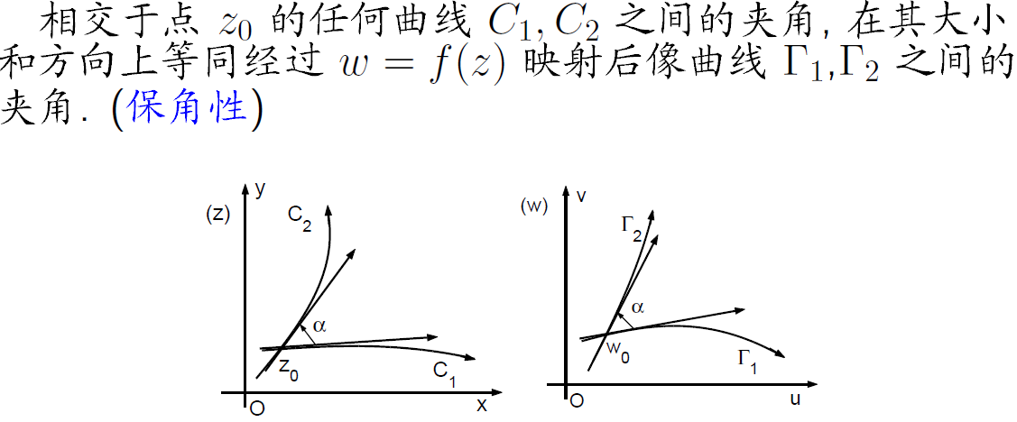

Slide 7

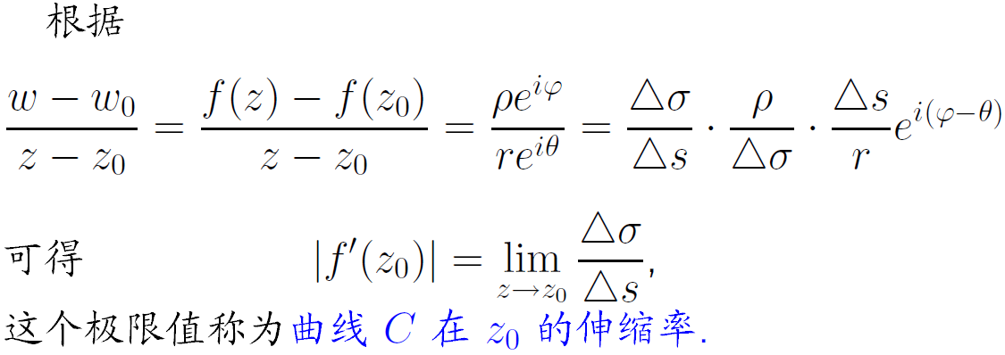

Slide 8
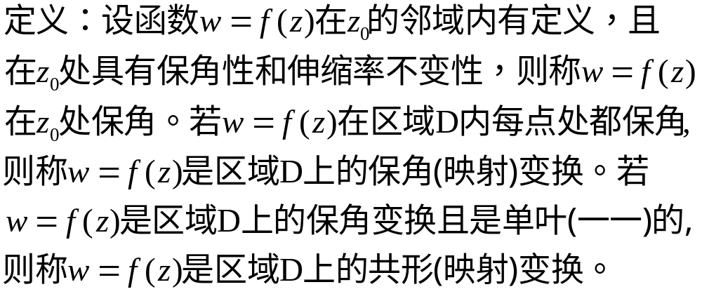

Slide 9
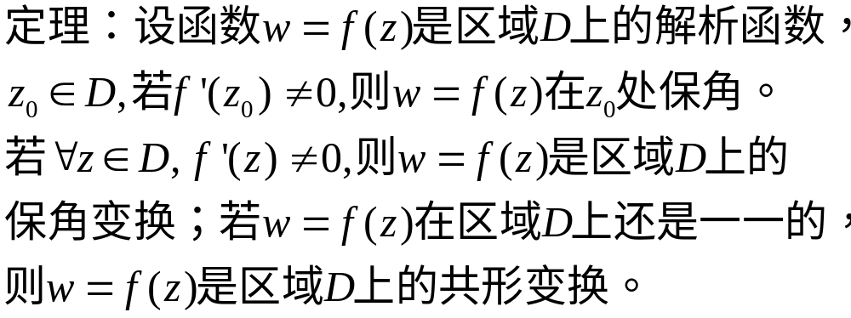

Slide 10

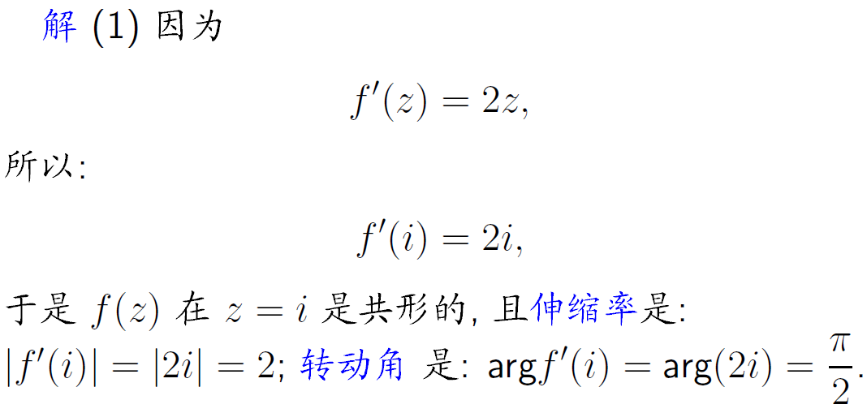

Slide 11
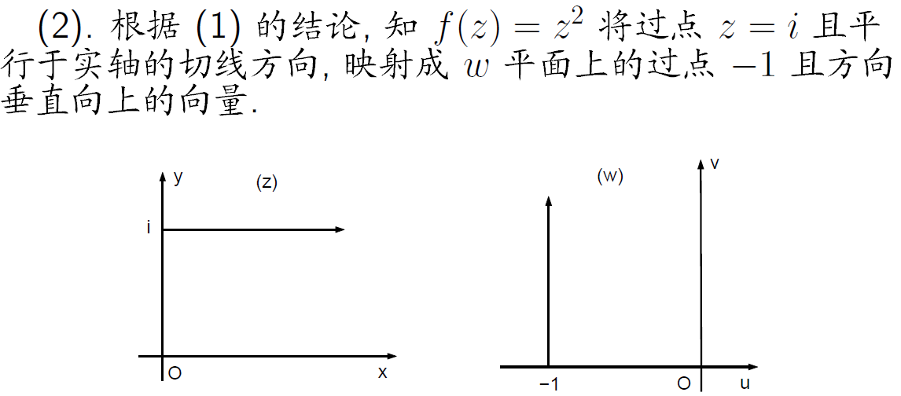

Slide 12


2.常用保角变换

Slide 13



Slide 14




Slide 15





Slide 16





Slide 17


3.分式线性变换举例
例1.

Slide 18


例2.

Slide 19


Slide 20
例2.

Slide 22


例3.

Slide 23

例4.

Slide 24

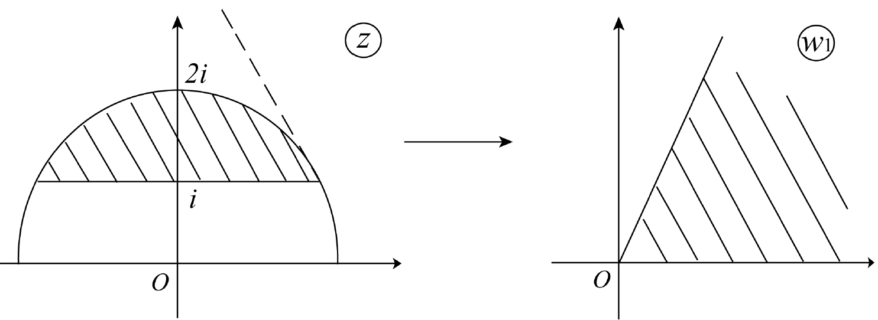
例5.

Slide 25
